Slide 1

Wel Come

Slide 2


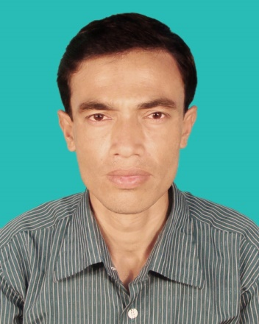
Teacher Identify
Salim Ahmed
Assistant Teacher ( PHT )
B. D. C. H High School
Dumurtala, Muladi, Barisal.
Mobile: 01719764425
E-mail. salimahmed4425@gmail.com

Slide 3

Class Identify
Class : Six
English 2nd Paper
Classification of Noun
Time : 50 Minutes
Date : …………………….

Slide 4
Learning Outcomes :-
Students Will be Learn :
What is the Called of Noun ?
How many kinds of Noun ?
Description of all Noun ?

Slide 5
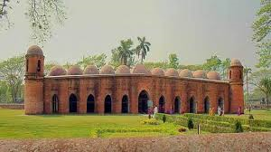
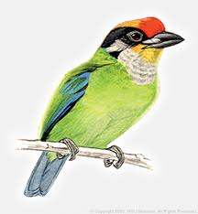

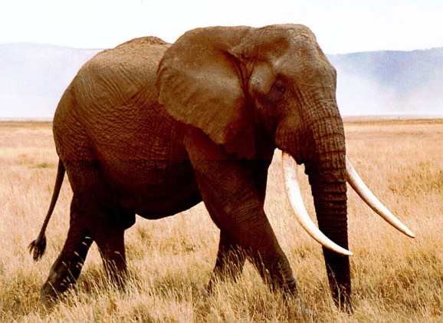
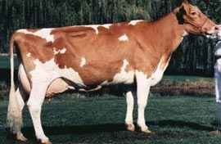
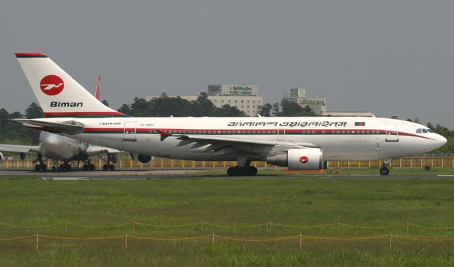

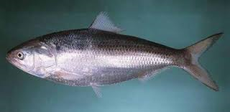
Mango
Mosque
Birds
Flower
Elephant
Cow
sunrise
Fish
Plane

Slide 6
Today Our lesson is …..
Classification of Noun

Slide 7
Noun
Mango
Mosque
Birds
যে শব্দ দ্বারা কোন কিছুর নাম বুঝায় তাকে Noun বা বিশেষ্য বলে।

Slide 8
Kinds of Noun
ইন্দ্রিয় দ্বারা উপলদ্ধি করা যায় অথবা ইন্দ্রিয় দ্বারা উপলদ্ধি করা যায় না এ প্রেক্ষিতে Noun কে প্রধানত 2 ভাগে ভাগ করা যায়।
Concrete Noun – Flower, Boy, Water, Cow.
Abstract Noun – Honesty, Health, Kindness, Beauty.

Slide 9
Concrete Noun
যে সব Noun এর বাহ্যিক আকৃতি আছে এবং চোখে দেখা যায় , ছোঁয়া যায় , স্বাদ নেয়া যায় অর্থাৎ ইন্দ্রিয় দ্বারা উপলদ্ধি করা যায় তাদেরকে Concrete Noun বলে।
I Like Flower.
He is a good boy.
I drink water.
The cow is red.

Slide 10
Abstract Noun
যে সব Noun এর বাহ্যিক আকৃতি নেই, চোখে দেখা যায় না, ছোঁয়া যায় না, স্বাদ নেয়া যায় না অর্থাৎ ইন্দ্রিয় দ্বারা উপলদ্ধি করা যায় না শুধু অনুভব করা যায় তাকে Abstract Noun বলে।
Honesty is the best policy.
Health is wealth.
Kindness is a great virtue.
Beauty is truth.

Slide 11
Kinds of Concrete Noun
Concrete Noun কে আবার 4 ভাগে ভাগ করা হয়েছে।
Proper Noun ----- ( নামবাচক বিশেষ্য)
Common Noun--- ( জাতিবাচক বিশেষ্য )
Collective Noun – ( সমষ্টিবাচক বিশেষ্য)
Material Noun – ( বস্তুবাচক বিশেষ্য )

Slide 12
Proper Noun
যে Noun দ্বারা নির্দিষ্ট কোন ব্যক্তি, বস্তু, স্থান- প্রকৃতির নাম বোঝানো হয় তাকে Proper Noun বলে।
যেমনঃ We live in Dhaka.
Rahim is twelve years old.

Slide 13
Common Noun
যে noun দ্বারা এক জাতীয় ব্যক্তি, প্রানী বা বস্তুর প্রত্যেকের সাধারন নাম বুঝায় তাকে Common Noun বলে।
যেমনঃ Man is Mortal.
The Cow lives on grass.

Slide 14
Collective Noun
যে Noun সমজাতীয় বা এক জাতীয় কোনো ব্যক্তি বা বস্তুকে পৃথকভাবে না বুঝিয়ে তাদের সমষ্টিকে বুঝায় তাকে Collective Noun বলে।
যেমনঃ There is a crowd under the tree.
She is the best girl in the class.

Slide 15
Material Noun
যে সকল Noun গননা করা যায় না, শুধু এর পরিমাণ নির্ধারণ করা যায় তাদেরকে Material Noun বলে।
যেমনঃ He drinks some milk.
We cannot live without water.

Slide 16
Alone Work
Identify the different kinds of Noun.
Dhaka is the big city.
The cow eats grass.
The class is doing well in this session.
Milk is white.
Honesty is the best policy.

Slide 17
Answer this Question:
Dhaka- Proper Noun, City- Common Noun.
Cow– Common Noun, Grass- Common Noun
Class- Collective Noun
Milk- Material Noun
Honesty- Abstract Noun.

Slide 18
Group Work
Read the following sentence and write the noun are Proper, Common, Collective and Abstract.
Honesty is the best policy.
Solomon was famous for his wisdom.
A committee of five appointed.
Jamil is a bright student.
Wisdom is better than riches.

Slide 19
Answer this Question :
Abstract Noun
Proper Noun
Collective Noun
Common Noun
Abstract Noun.

Slide 20
Evaluation
Find out of Noun :
The girl looks beauty.
Rahim is a good boy.
Water has no colour.
Our team has won the match.

Slide 21
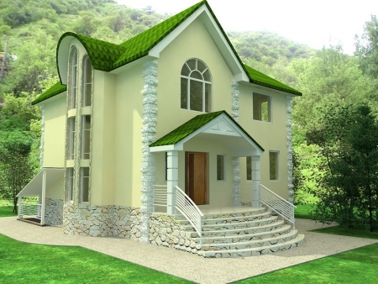
Home Work
Identify the different kinds of Noun.
Munni is a good girl.
Health is wealth.
I am reading a book.
Kindness is a virtue.
Truth is beauty.

Slide 22


Thanks All Students

